Slide 1
НАШ ГРАД - ТУРИТИЧки Водич

Slide 2
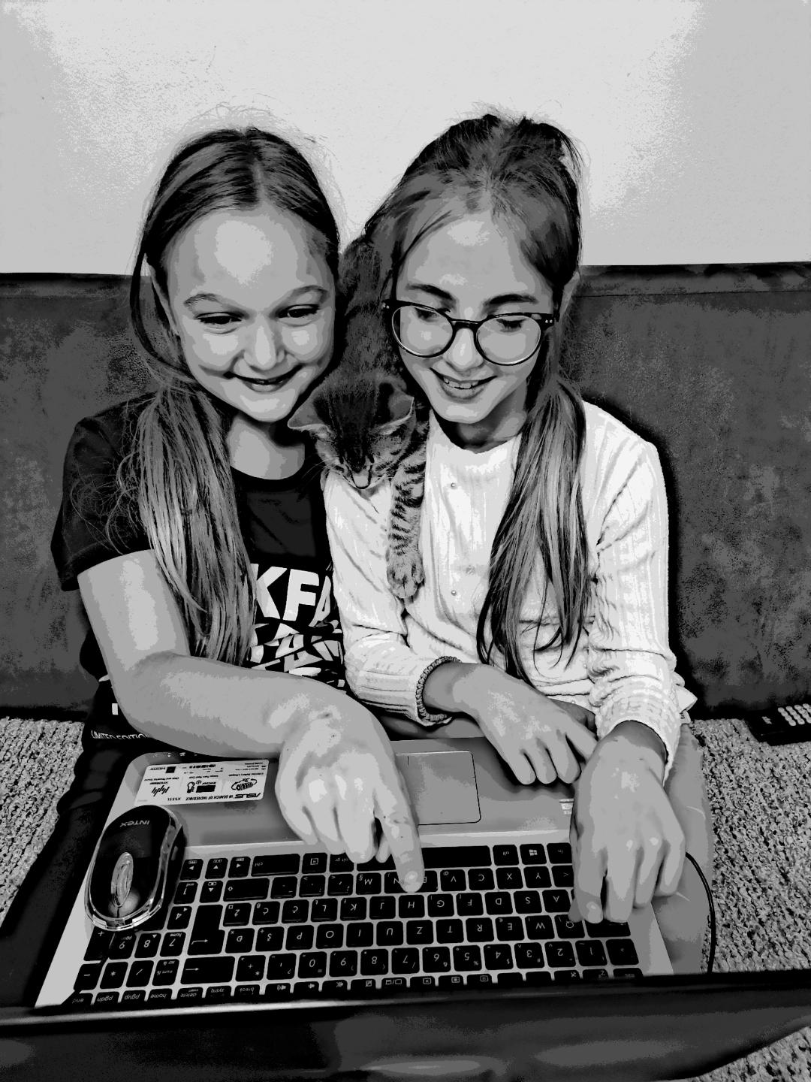
Ћао, ми смо Дуња и Хелена. Овај пројекат смо радиле заједно. Помогли су нам наши мали љубимци Мићко и Гарфи. Вредно смо радиле. Надамо се да ће вам се свидети. Уживајте!!!

Slide 3
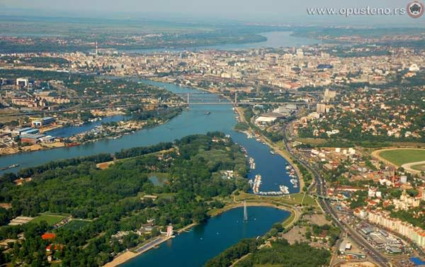
Ово је Београд, место где Сава суреће Дунав. Београд је једина европска престоница са две велике реке. Главни град Србије постао је 1403 године. Током своје дуге историје рушен је и паљен чак 40 пута.Београд није одувек носио своје данашње име звали су га : Сингидон, Сингидунум, Алба, Кастел бианко, Велиградон...

Slide 4
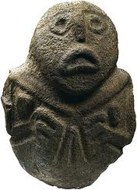
Београд лежи на остацима античког града. Не постоји педаљ старог Београда који не крије остатке из римског доба. Прво насеље саградили су Келти још у 3. веку пре нове ере. Недалеко од центра Београда налази се култура старија од месопотамијске – Винчанска култура. Она датира између првих векова 5. милениума пре нове ере и првих векова 4. милениума пре нове ере. То је једна од најнапреднијих култура бронзаног доба.

Slide 5
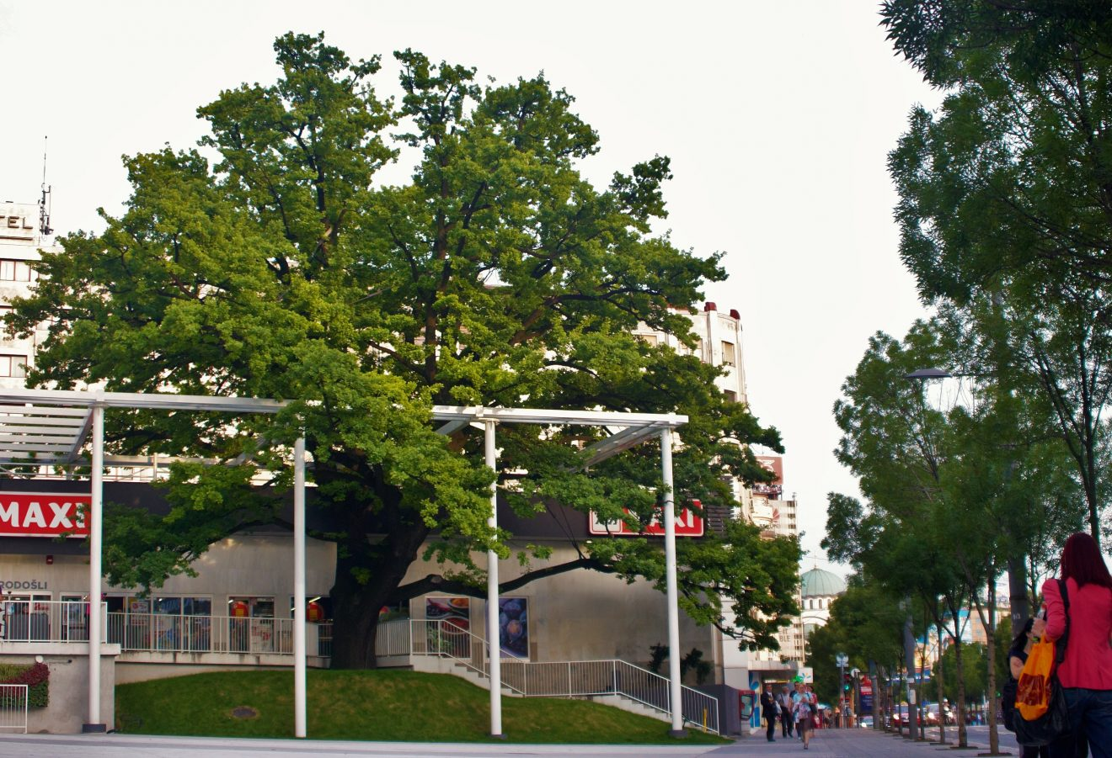
Фотографија приказује најстаријег живог становника Београда - храст лужњак на Цветном тргу, између Београђанке и Трга Славија. Стар је више од 200 година. Висок је 25 метара, а обим стабла му је 4 метра. Као старији суграђанин помаже се штакама - металном конструкцијом и сајлама - али је, за сада, у одличној кондицији.

Slide 6
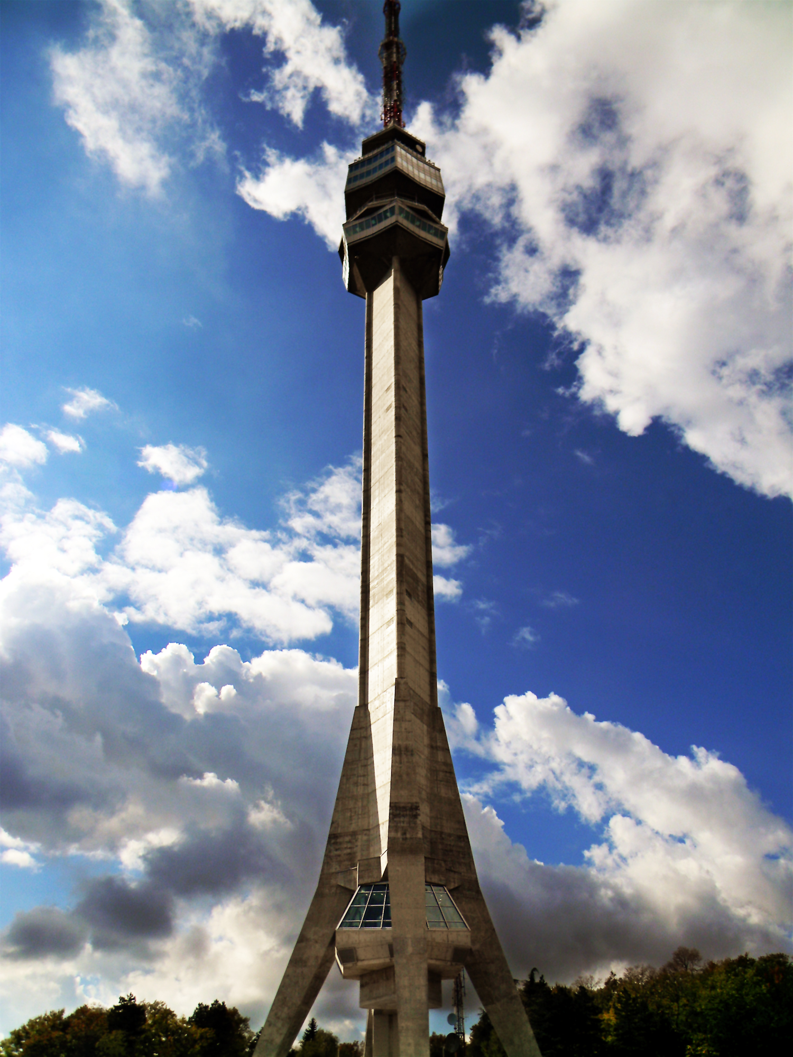
Телевизијкси торањ Авала је торањ на планини Авала крај Београда. Авалски торањ је био висок 202,87 метара. Срушен је током НАТО бомбардовања. Овај симбол Београда је поново изграђен 2009 године. Висина торња сада је 204,68 метра, што га чини највишим торњем на Балкану.

Slide 7
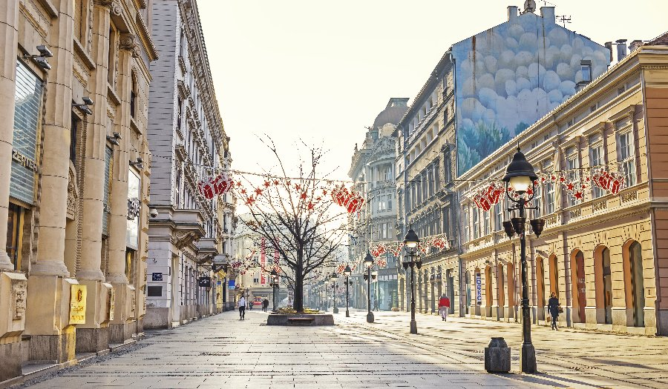
Кнез Михаилова улица је најпознатија, најстарија и најлепша улица у Београду. Своје име добила је 1870. године. Названа је по српком кнезу Михаилу Обреновићу.

Slide 8
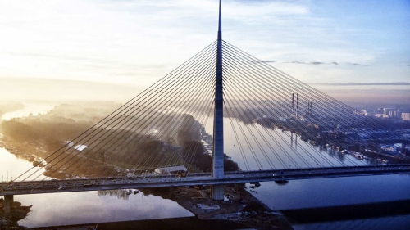
Мост на Ади највећи је мост на свету са једни пилоном. Пилон је висок 198 метара, на врху је широк 1,5, а на дну 16 метара. Држи га 80 косих каблова и у њима има 1.600 километара челика.

Slide 9
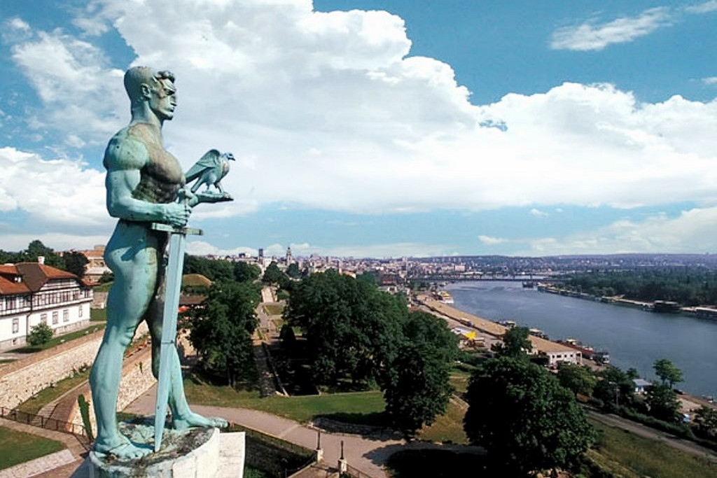
Победник је назив споменика који је подигнут 1928 године на Горњем граду Београдке тврђаве поводом прославе десетогодишњице пробоја Солунског фронта. Споменик је бронзана мушка фигура са соколом у левој руци и спуштеним мачем у десној. Рад је вајара Ивана Мештровића. Победник је најфотографисанији и најпопуларнији Београдски споменик.

Slide 10
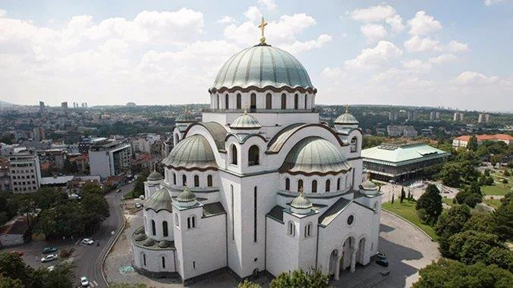
Храм Светог Саве у Београду једна је од највећих праволавних цркава на свету. Он се налази на Врачару. Подигнут је на месту за које се предпоставља да је Синан паша 1595. године спалио кости Светог Саве, оснивача Српске православне цркве.

Slide 11
Хвала на пажњи!
Показале смо Вам само нека од најпознатијих места нашег града. Наравно да то није све... Уживајте и забавите се упознајући га!

